Slide 1
晋升评审报告
汇报人：黄家楷
2022年7月

Slide 2
目录
1
个人简介
2
能力举证
个人提升计划
3

Slide 3
自我介绍
黄家楷 ： 研发中心-中台产品研发部，当前职级T6;
2020年11入职，先后负责电商SAAS系统里面的营销中心，账户中心;以及赏金小助手抽奖系统
目前负责赏金小助手抽奖系统，重点是负责抽奖系统的系统搭建、架构设计、推进项目需求进度

Slide 4
能力举证
2.1 案例名称：电商SAAS分销与支付业务
（1）案例完成时间：2021.7-2022.2
（2）参与工作内容：
整体把控分销需求；
（3）个人承担角色：
主导分销核心业务的架构设计以及落地
（4）个人关键贡献：
1.主导分销核心功能架构设计和技术方案，整理归档输出架构文档;
2.通过系统间对账以及监控告警实现对资金的全方位监控，保证系统资金的安全；

Slide 5
能力举证
2.1 案例名称：电商SAAS分销与支付业务
项目背景：
小店卖家自有品类单一，且存在低频、季节性等特点。为更好赋能商家，希望建设供应链平台（分销市场），帮助店主丰富店铺商品品类，通过高频商品带动低频商品销量；

Slide 6





能力举证
2.1 案例名称：电商SAAS分销与支付业务
分成
店主
进件
用户收货
分成
用户支付
店员
用户
分成
手续费

Slide 7
能力举证
2.1 案例名称：电商SAAS分销与支付业务
项目困难点：
1.解决资金二清问题
2.如何保证不发生资损
3.保证系统高可用、高性能、扩展性

Slide 8
能力举证
2.1 案例名称：电商SAAS分销与支付业务
网关（用户获取、鉴权、限流）
配置中心
应用层（小店服务）
监控
核
心
服
务
商品中心
用户中心
订单中心
营销中心
账户中心
商品上下架
用户注册
下单
告警
优惠劵
电子卡
进件
分账人
商品详情
用户查询
支付
佣金冻结
佣金取消
支付
退款
对账
退款
MQ
佣金解冻
佣金计算
冻结
解冻
佣金设置
用户登录
提现
确认收货
发起分账
手续费
分账
基
础
组
件
消息环境隔离组件
消息组件
Cache组件
job
扩展点组件
流程编排组件
异步组件
存
储
层
mysql
dcdb
redis

Slide 9
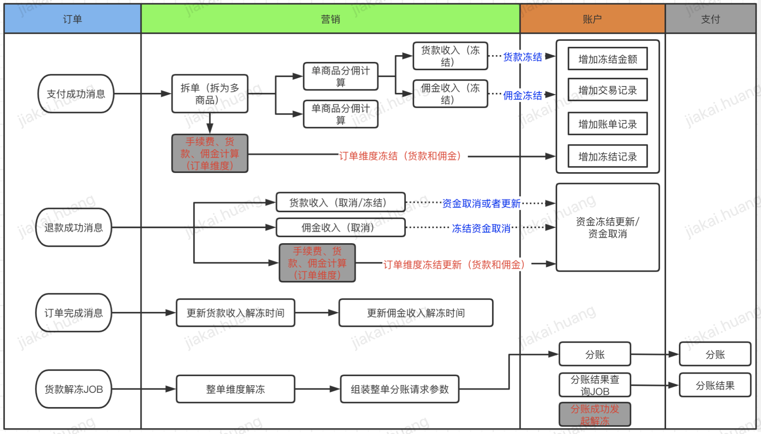
能力举证
2.1 案例名称：电商SAAS分销与支付业务

Slide 10
能力举证
2.1 案例名称：电商SAAS分销与支付业务
困难点 | 解决方案
解决平台资金二清问题 | 采用微信电商收付通方案来解决二清问题
扩展性 | 通过开发扩展点组件，只需要新增扩展点而不需要修改主流程代码 设计合理的资产、佣金模型能够快速支持新业务扩展
如何防止资损 | 通过接口重试、接口幂等、接口回调、job重试保证等方式最大努力保证数据一致性 通过添加特定监控告警及时发现问题 通过系统之间对账校验数据是否存在异常并告警
高性能 | 通过mq来传递订单消息，起到削峰、解耦的作用； 异步发送收益消息
高可用 | 订单消息由于MQ消息丢失，通过job扫描丢失数据重发消息

Slide 11
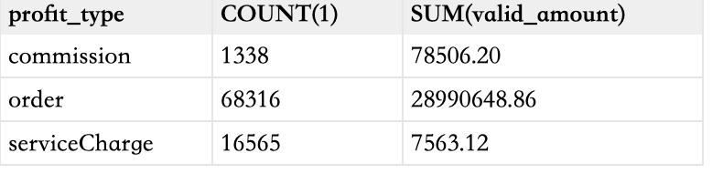
能力举证
2.1 案例名称：电商SAAS分销与支付业务
结果：
个人能力：
1.通过沉淀基础组件，提升团队的开发效率
2.通过搭建可扩展的架构，为后续新的分销玩法实现奠定了基础

Slide 12
能力举证
2.2 案例名称：赏金小助手
（1）案例完成时间：2022.2-2022.7
（2）参与工作内容：
从零到一快速搭建完成赏金小助手后端服务，支持多中抽奖玩法，比如定时抽奖、实时抽奖、九宫格抽奖、盲盒抽奖、红包抽奖、微信群抽奖
（3）个人承担角色：
主导项目核心业务的架构设计以及落地
（4）个人关键贡献：
1.保证服务的可扩展性，快速高效支撑业务快速迭代上线;
2.攻坚项目难点，通过整体优化让性能提升三倍，保证业务目标高标达成；

Slide 13
能力举证
2.2 案例名称：赏金小助手
项目背景：
解决商家引流、推广、传播问题，独立于电商SaaS(金鲤小店)，以抽奖为切入增加点，提供更丰富的工具类玩法小程序
项目难点：
1.时间紧、任务重，需要从零到一快速搭建抽奖系统
2.需要保证性能
3.扩展性要好

Slide 14
能力举证
2.2 案例名称：赏金小助手
创建
抽奖
查询
开奖
业务网关（用户信息、鉴权、限流）
营销服务
参与规则校验
活动详情
中奖算法
活动管理
参与记录
中奖记录
中奖记录
活动大盘
中奖规则计算
参与记录
库存扣减
消息管理
扣减库存
奖品发放
助力记录
奖品发放
助力计算
消息推送
持久化事件
消息组件
延迟组件
job
扩展点组件
流程编排组件
异步组件

Slide 15
能力举证
2.2 案例名称：赏金小助手
抽奖领域模型：
抽奖域
创建活动
活动配置
活动发布
…
活动管理
黑白名单
区域/IP限制
每天、每月、全部现在
口令玩法
语音玩法
…
参与规则域
消息管理
中奖规则域
GPS归属地
参与次数、中奖次数
限定人群
观看广告次数
运营计划
…
活动参与数据
抽奖码互动数据
活动成本数据
活动访问数据
…
数据大盘
库存域
预算域
奖品发放域
助力域

Slide 16
能力举证
2.2 案例名称：赏金小助手
项目亮点：
设计合理的抽奖模型和可扩展的架构，保证了业务新场景的快速落地
如九宫格抽奖、盲盒抽奖、大转盘抽奖、口令抽奖、语音抽奖等
高性能，保证业务高标完成
数据缓存化
异步化，扣库存（redis->mq->db）
mq削峰
资产沉底
及时技术总结、沉淀和输出

Slide 17
能力举证
2.2 案例名称：赏金小助手
项目结果：
1.保证业务Q1和Q2目标高标完成
2.项目质量高，性能很好的支撑业务运营且无线上BUG
3.沉淀基础组件，如延时组件、持久化事件
个人能力：
1.架构能力和抽象能力强，保证了系统的可扩展性
2.组织协调能力、攻坚能力强，保证质量的前提下正常上线

Slide 18
组织贡献
进行一次BG内技术分享
对分销业务和抽奖业务整理技术文档并分享
沉淀基础组件（扩展点组件、持久化事件、流程编排组件、mq环境隔离组件）
季度优秀个人
培养一名T4顺利晋级T5

Slide 19
亮点与不足
亮点：
能够在业务开发的过程沉淀出一些基础组件，提升团队开发效率
解决疑难问题能力强
不足：
持续性的学习、不断的自我更新迭代，提升自己的技术影响力

Slide 20
未来规划
工作规划：
一物一码项目架构设计，保证高可用、高性能、高扩展
个人成长：
提升个人专业技能
阅读一些管理方面的书籍，补足短板

Slide 21




